Slide 1

Parameters of Bouc-Wen model revisited
by Aristotelis E. Charalampakis
National Technical University of Athens, Greece (NTUA)
9th HSTAM International Congress on Mechanics
July 12-14, 2010 | Limassol, Cyprus

Slide 2
Outline
Introduction : Bouc-Wen model.
Real-life applications.
Description of the basic hysteretic loop.
Parameter constraints for mathematical and physical consistency.
Effect of each model parameter on the overall response.
Analytical evaluation of the response.
Analytical and approximate evaluation of the dissipated energy.
Conclusions.
Notes:
Το προσομοίωμα Bouc – Wen είναι ένα ομαλό υστερητικό προσομοίωμα το οποίο μπορεί να περιγράψει πρακτικά κάθε μορφή υστερητικού βρόχου.
Η περιγραφή γίνεται με έναν βασικό υστερητικό βρόχο, στον οποίο ενσωματώνονται κατά περίπτωση κατάλληλοι μηχανισμοί για την αντιμετώπιση επιπλέον φαινομένων όπως η μείωση της αντοχής, η μείωση της δυσκαμψίας, η στένωση, η παραμορφωσιακή κράτυνση κ.α.

Slide 3
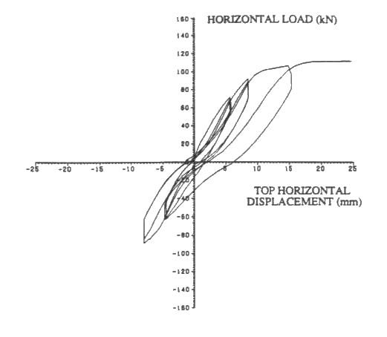
R/C sections
High strength concrete sections
Saatcioglu, M., Ozcebe, G. (1989) “Response of Reinforced Concrete Columns to Simulated Seismic Loading”, ACI Structural Journal, 86(1):3-12.
Xiao, Y., Martirossyan, A. (1998) “Seismic performance of high-strength concrete columns”, Journal of Structural Engineering, 124(3):241-251.
Concrete walls
Masonry shear walls
Lefas, I. D., Kotsovos, M. D., (1990) “Strength and Deformation Characteristics of Reinforced Concrete Walls Under Load Reversals”, ACI Struct. J., 87(6):716-726.
Madan, A., Reinhorn, A. M., Mander, J. B. (2008) “Fiber-Element Model of Posttensioned Hollow Block Masonry Shear Walls under Reversed Cyclic Lateral Loading”, Journal of Structural Engineering, 134(7):1101-1114.
Notes:
The response under cyclic excitation of many materials and structures takes the well-known form of hysteretic loops. Examples include…

Slide 4
Steel connections
Seismic isolation systems (FPS, LRB, …)
Popov, E.P., Stephen, R.M. (1970) “Cyclic Loading of Full-Size Steel Connections”, Report UCB/EERC-70/03.
Kikuchi, M., Aiken, I. D. (1997) “An analytical hysteresis model for elastomeric seismic isolation bearings”, Earthquake Engineering and Structural Dynamics, 26:215-231.
Wood joints
Wooden shear walls
Foliente, G. C. (1995), “Hysteresis modeling of wood joints and structural systems”, Journal of Structural Engineering, 121(6):1013-1022.
Stewart, W. G. (1987) “The seismic design of plywood-sheathed shear walls”, PhD Thesis, Univ. of Canterbury, Christchurch, New Zealand.

Slide 5
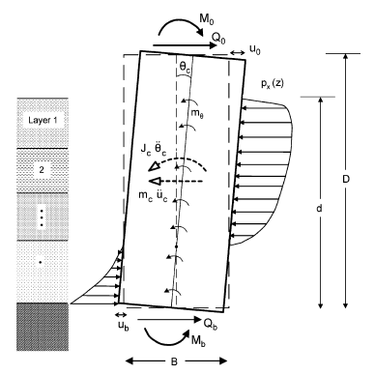
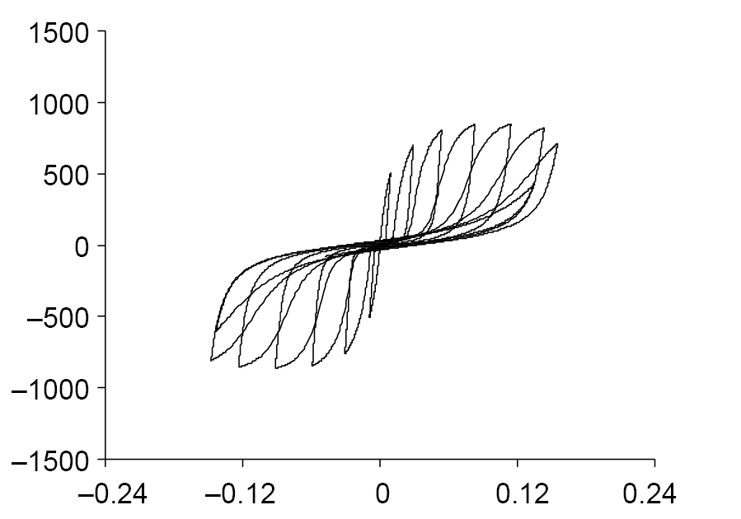
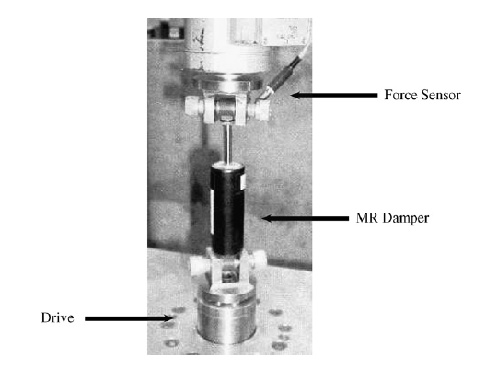
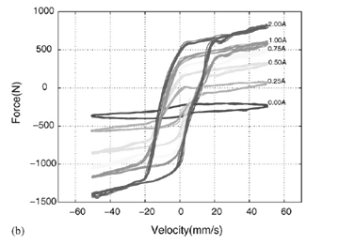
Dynamic response of foundations
Gerolymos, N., Gazetas, G. (2006) “Static and dynamic response of massive caisson foundations with soil and interface nonlinearities—validation and results” Soil Dynamics and Earthquake Engineering 26:377–394.
Magnetorheological fluid dampers (MR dampers)
Kwok, N.M., Ha, Q.P., Nguyen, T.H., Li, J., Samali, B. (2006) “A novel hysteretic model for magnetorheological fluid dampers and parameter identification using particle swarm optimization” Sensors and Actuators A, 132:441–451.

Slide 6
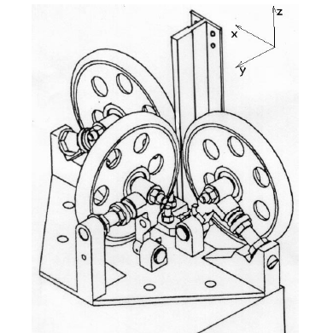
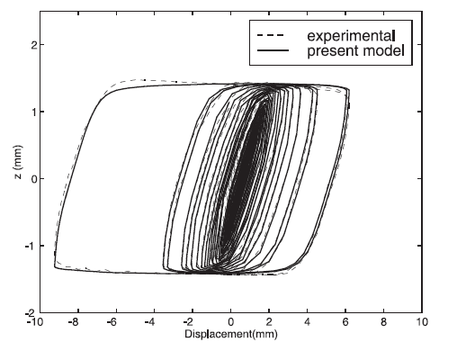
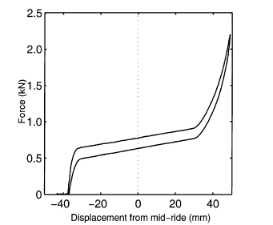
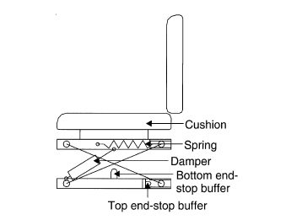
Stick – slip phenomena in elevator rail systems (rubber-to-metal interface)
Hoon ,W., Yoon ,Y. K., Haeil, J., Gwang , N. L., (2001) “Nonlinear rate-dependent stick-slip phenomena: modeling and parameter estimation”, International Journal of Solids and Structures, 38:1415-1431.
Seat suspension systems
Gunstona, T.P., Rebelleb, J., Griffina, M.J. (2004) “A comparison of two methods of simulating seat suspension dynamic performance” Journal of Sound and Vibration 278:117–134.

Slide 7
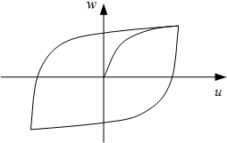
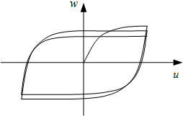
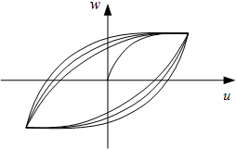
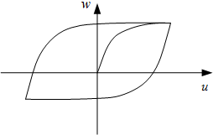
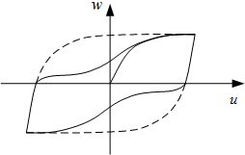
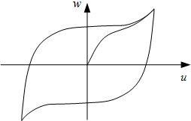
Introduction:
Bouc – Wen model
The Bouc-Wen model is a smooth hysteretic model that can describe virtually any type of hysteretic loop, including the aforementioned cases.
Basic hysteretic loop
Strength degradation
Stiffness deterioration
Asymmetric yield force
Pinching
Strain hardening
Notes:
Το προσομοίωμα Bouc – Wen είναι ένα ομαλό υστερητικό προσομοίωμα το οποίο μπορεί να περιγράψει πρακτικά κάθε μορφή υστερητικού βρόχου.
Η περιγραφή γίνεται με έναν βασικό υστερητικό βρόχο, στον οποίο ενσωματώνονται κατά περίπτωση κατάλληλοι μηχανισμοί για την αντιμετώπιση επιπλέον φαινομένων όπως η μείωση της αντοχής, η μείωση της δυσκαμψίας, η στένωση, η παραμορφωσιακή κράτυνση κ.α.

Slide 8
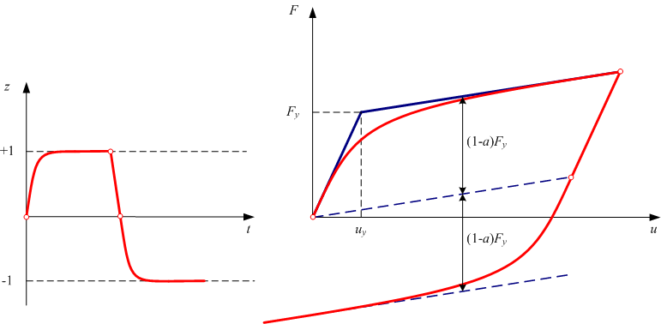
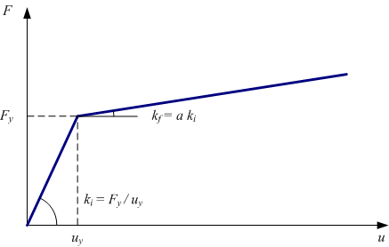
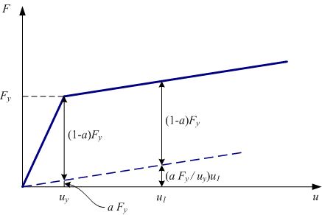
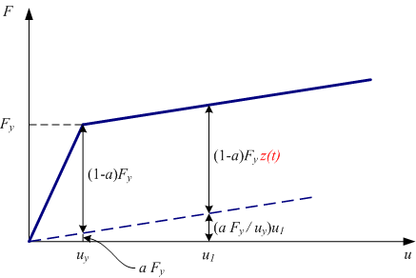
Introduction:
Bouc – Wen model
Notes:
Για να αναδείξουμε τον μηχανισμό λειτουργίας του προσομοιώματος Bouc-Wen, ξεκινάμε από το απλό διγραμμικό προσομοίωμα της εικόνας, όπου F_{y} η γενικευμένη δύναμη διαρροής, u_{y} η γενικευμένη παραμόρφωση διαρροής και α μικρό ο λόγος της μετελαστικής δυσκαμψίας προς την αρχική.
Αν φέρουμε μια ευθεία παράλληλη προς τον μετελαστικό κλάδο, παρατηρούμε ότι η απόκριση μπορεί να χωριστεί σε δύο τμήματα.
Το κάτω τμήμα αντιστοιχεί σε μια γραμμικώς ελαστική απόκριση, ενώ το άνω τμήμα αντιστοιχεί σε μια υστερητική απόκριση η οποία παρουσιάζει μια μέγιστη τιμή.
Αν πολλαπλασιάσουμε την υστερητική απόκριση με μια αδιάστατη υστερητική παράμετρο z, η οποία ακολουθεί κατάλληλη διαφορική εξίσωση και παίρνει τιμές στο διάστημα [-1,1], τότε παίρνουμε έναν ομαλό βασικό υστερητικό βρόχο.

Slide 9
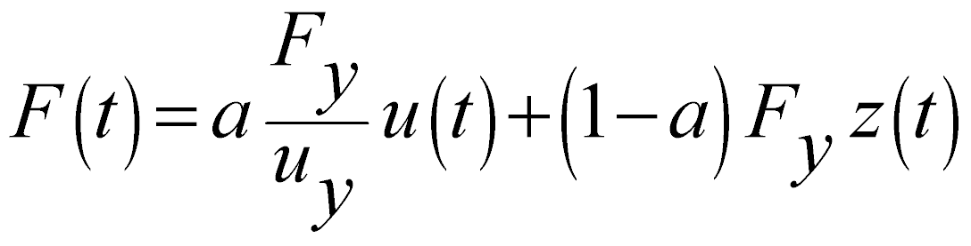
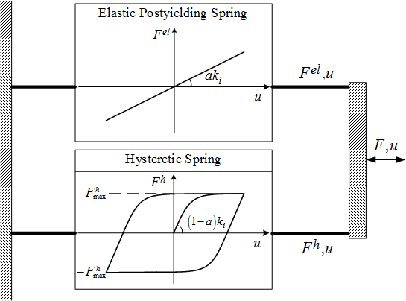
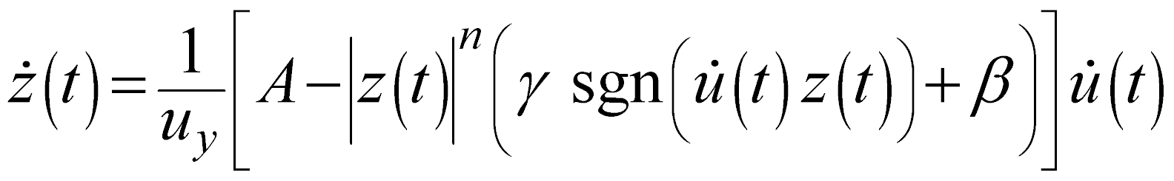
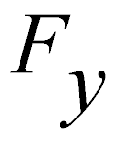
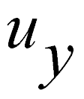


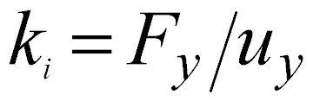
Introduction:
Bouc – Wen model
The stiffness of the elastic spring is equal to the post-elastic stiffness of the whole system.
The restoring force F(t) is given by:
(1)
The dimensionless hysteretic parameter z(t) obeys the following differential equation:
(2)
Where:
generalized yield force
generalized yield displacement
post-elastic to initial (elastic) stiffness ratio
model parameters
initial stiffness
Notes:
Έτσι, η δύναμη επαναφοράς...
Ενώ η υστερητική παράμετρος...
Όπου...
Έτσι, το προσομοίωμα μπορεί να θεωρηθεί ότι αποτελείται από δύο ελατήρια συνδεδεμένα παράλληλα, όπου η δυσκαμψία του ελαστικού ελατηρίου ισούται με την μετελαστική δυσκαμψία του συστήματος.

Slide 10

Bouc – Wen model
Parameter A
The original model has one redundant parameter. Consequently there is a multitude of parameter vectors that produce an identical response for a given excitation^{[1]}.
This problem is critical. For instance, during identification of the unknown model parameters we use a specific excitation and we may derive anyone of this multitude of results.
This result may be totally inappropriate when the excitation is changed. Consequently, the model cannot predict the response of the actual system.
For many reasons, the best way to treat this redundancy is by fixing parameter A to unity. Thus, for reasons of mathematical consistency:
This is preferable to elaborate on whole new “normalized” Bouc-Wen models, with parameters that do not bear physical representation.
[1] F. Ma, H. Zhang, A. Bockstedte, G. C. Foliente, P. Paevere (2004) “Parameter Analysis of the Differential Model of Hysteresis”, Journal of Applied Mechanics ASME, 71:342–349.
Notes:
Σχετικά με τις παραμέτρους του προσομοιώματος,
...για λόγους μαθηματικής συνέπειας, η παράμετρος Α κεφαλαίο θα πρέπει να είναι ίση με την μονάδα,
...για λόγους φυσικής συνέπειας, το άθροισμα των παραμέτρων β+γ θα πρέπει να είναι ίσο με την μονάδα,
...οπότε η υστερητική παράμετρος παίρνει τιμές στο διάστημα [-1,1].
Η παράμετρος α μικρό είναι ο λόγος της μετελαστικής προς την αρχική δυσκαμψία,
Η εκθετική παράμετρος n καθορίζει την οξύτητα μετάβασης από τον ελαστικό στον μετελαστικό κλάδο. Για μεγάλες τιμές της εκθετικής παραμέτρου, το προσομοίωμα Bouc-Wen πλησιάζει το διγραμμικό.
... Και οι παράμετροι β και γ, και ιδιαίτερα η μεταξύ τους ανισοτική σχέση καθορίζει την μορφή των υστερητικών βρόχων. Όταν γ>β ο βρόχος είναι ελλειψοειδής, όταν γ<β παίρνει την μορφή “S” ενώ όταν β=γ οι κλάδοι αποφόρτισης είναι ευθείες γραμμές.

Slide 11
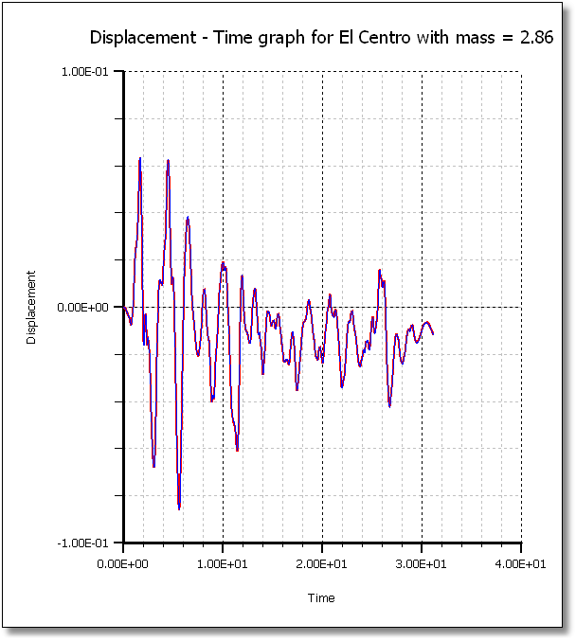
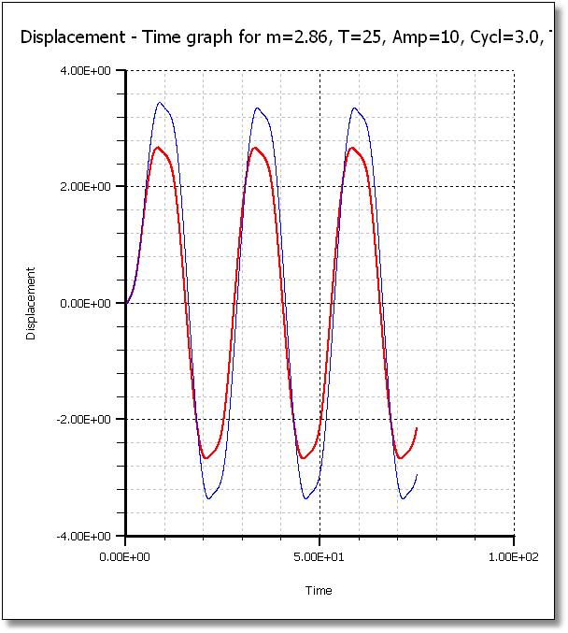
Bouc – Wen model
Parameter A
El Centro
Simple Sinusoidal Excitation (T=25 sec, Amplitude=10)
Parameter | True value | Est. value
A | 1.0000 | 57.6596
β | 0.1000 | 0.3125
γ | 0.9000 | 0.9844
n | 2.0000 | 1.9454
α | 0.1000 | 0.8105
F_{y} | 2.8600 | 1.9977
u_{y} | 0.1110 | 0.9020
c | 5.1507 | 5.1507
The response of the identified system is almost identical with the one of the true system for the El Centro excitation (which was used for the identification process). This does not necessarily hold for other excitations^{[1]}.
[1] A.E. Charalampakis, V.K. Koumousis (2006) “Parameter Estimation of Bouc-Wen Hysteretic Systems using Sawtooth Genetic Algorithm”, Proceedings of the Fifth International Conference on Engineering Computational Technology, Las Palmas de Gran Canaria, Spain.
Notes:
Σχετικά με τις παραμέτρους του προσομοιώματος,
...για λόγους μαθηματικής συνέπειας, η παράμετρος Α κεφαλαίο θα πρέπει να είναι ίση με την μονάδα,
...για λόγους φυσικής συνέπειας, το άθροισμα των παραμέτρων β+γ θα πρέπει να είναι ίσο με την μονάδα,
...οπότε η υστερητική παράμετρος παίρνει τιμές στο διάστημα [-1,1].
Η παράμετρος α μικρό είναι ο λόγος της μετελαστικής προς την αρχική δυσκαμψία,
Η εκθετική παράμετρος n καθορίζει την οξύτητα μετάβασης από τον ελαστικό στον μετελαστικό κλάδο. Για μεγάλες τιμές της εκθετικής παραμέτρου, το προσομοίωμα Bouc-Wen πλησιάζει το διγραμμικό.
... Και οι παράμετροι β και γ, και ιδιαίτερα η μεταξύ τους ανισοτική σχέση καθορίζει την μορφή των υστερητικών βρόχων. Όταν γ>β ο βρόχος είναι ελλειψοειδής, όταν γ<β παίρνει την μορφή “S” ενώ όταν β=γ οι κλάδοι αποφόρτισης είναι ευθείες γραμμές.

Slide 12
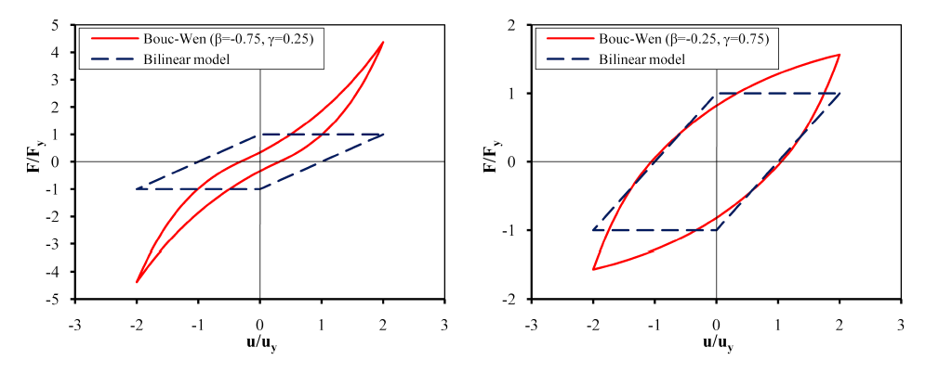
Bouc – Wen model
Parameters β and γ
Parameters β and γ control the shape and size of the hysteretic loops, as demonstrated by Wen ^{[1]}. However, they affect the whole response in an uncontrolled manner while they do not bear any physical meaning.
[1] Wen, Y.-K. (1976) “Method for random vibration of hysteretic systems”, J. Engrg. Mech. Div., ASCE, 102(2):249-263.
Notes:
Σχετικά με τις παραμέτρους του προσομοιώματος,
...για λόγους μαθηματικής συνέπειας, η παράμετρος Α κεφαλαίο θα πρέπει να είναι ίση με την μονάδα,
...για λόγους φυσικής συνέπειας, το άθροισμα των παραμέτρων β+γ θα πρέπει να είναι ίσο με την μονάδα,
...οπότε η υστερητική παράμετρος παίρνει τιμές στο διάστημα [-1,1].
Η παράμετρος α μικρό είναι ο λόγος της μετελαστικής προς την αρχική δυσκαμψία,
Η εκθετική παράμετρος n καθορίζει την οξύτητα μετάβασης από τον ελαστικό στον μετελαστικό κλάδο. Για μεγάλες τιμές της εκθετικής παραμέτρου, το προσομοίωμα Bouc-Wen πλησιάζει το διγραμμικό.
... Και οι παράμετροι β και γ, και ιδιαίτερα η μεταξύ τους ανισοτική σχέση καθορίζει την μορφή των υστερητικών βρόχων. Όταν γ>β ο βρόχος είναι ελλειψοειδής, όταν γ<β παίρνει την μορφή “S” ενώ όταν β=γ οι κλάδοι αποφόρτισης είναι ευθείες γραμμές.

Slide 13
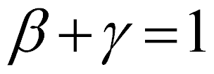
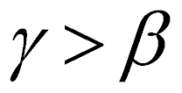
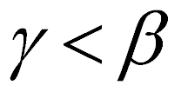
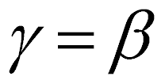
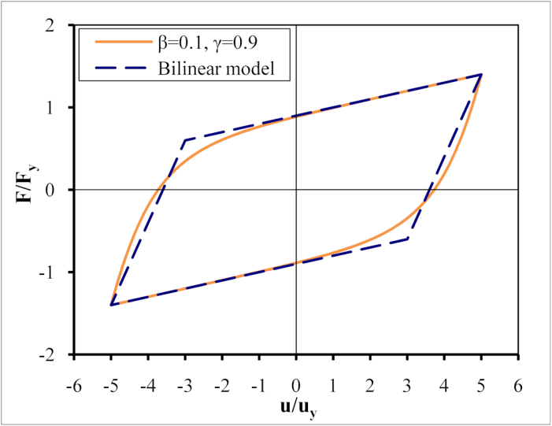
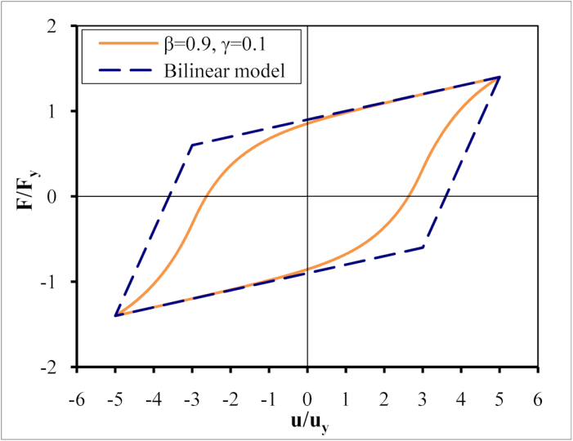
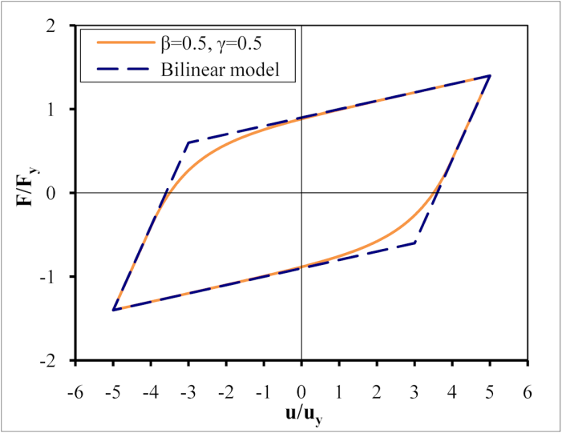
Bouc – Wen model
Parameters β and γ
For reasons of physical consistency:
The two constraints, i.e. A=β+γ=1, reduce the model to a strain-softening formulation with well-defined properties. The hysteretic parameter z(t) takes values in the range [-1,1]. Strain-hardening can be introduced with more efficient techniques, such as the introduction of a dedicated gap-closing spring.
Notes:
Σχετικά με τις παραμέτρους του προσομοιώματος,
...για λόγους μαθηματικής συνέπειας, η παράμετρος Α κεφαλαίο θα πρέπει να είναι ίση με την μονάδα,
...για λόγους φυσικής συνέπειας, το άθροισμα των παραμέτρων β+γ θα πρέπει να είναι ίσο με την μονάδα,
...οπότε η υστερητική παράμετρος παίρνει τιμές στο διάστημα [-1,1].
Η παράμετρος α μικρό είναι ο λόγος της μετελαστικής προς την αρχική δυσκαμψία,
Η εκθετική παράμετρος n καθορίζει την οξύτητα μετάβασης από τον ελαστικό στον μετελαστικό κλάδο. Για μεγάλες τιμές της εκθετικής παραμέτρου, το προσομοίωμα Bouc-Wen πλησιάζει το διγραμμικό.
... Και οι παράμετροι β και γ, και ιδιαίτερα η μεταξύ τους ανισοτική σχέση καθορίζει την μορφή των υστερητικών βρόχων. Όταν γ>β ο βρόχος είναι ελλειψοειδής, όταν γ<β παίρνει την μορφή “S” ενώ όταν β=γ οι κλάδοι αποφόρτισης είναι ευθείες γραμμές.

Slide 14
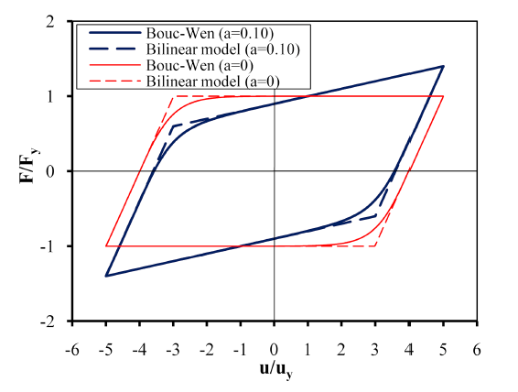
Bouc – Wen model
Parameter α
Parameter α is the ratio of the post-elastic to the initial stiffness:
When α=0 the whole model is expressed by the hysteretic spring only.
Notes:
Σχετικά με τις παραμέτρους του προσομοιώματος,
...για λόγους μαθηματικής συνέπειας, η παράμετρος Α κεφαλαίο θα πρέπει να είναι ίση με την μονάδα,
...για λόγους φυσικής συνέπειας, το άθροισμα των παραμέτρων β+γ θα πρέπει να είναι ίσο με την μονάδα,
...οπότε η υστερητική παράμετρος παίρνει τιμές στο διάστημα [-1,1].
Η παράμετρος α μικρό είναι ο λόγος της μετελαστικής προς την αρχική δυσκαμψία,
Η εκθετική παράμετρος n καθορίζει την οξύτητα μετάβασης από τον ελαστικό στον μετελαστικό κλάδο. Για μεγάλες τιμές της εκθετικής παραμέτρου, το προσομοίωμα Bouc-Wen πλησιάζει το διγραμμικό.
... Και οι παράμετροι β και γ, και ιδιαίτερα η μεταξύ τους ανισοτική σχέση καθορίζει την μορφή των υστερητικών βρόχων. Όταν γ>β ο βρόχος είναι ελλειψοειδής, όταν γ<β παίρνει την μορφή “S” ενώ όταν β=γ οι κλάδοι αποφόρτισης είναι ευθείες γραμμές.

Slide 15
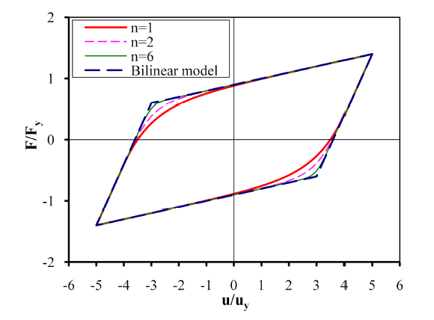
Bouc – Wen model
Parameter n
Parameter n controls the abruptness of transition between branches.
When n>6 the response is practically identical to the one of the bilinear model.
Notes:
Σχετικά με τις παραμέτρους του προσομοιώματος,
...για λόγους μαθηματικής συνέπειας, η παράμετρος Α κεφαλαίο θα πρέπει να είναι ίση με την μονάδα,
...για λόγους φυσικής συνέπειας, το άθροισμα των παραμέτρων β+γ θα πρέπει να είναι ίσο με την μονάδα,
...οπότε η υστερητική παράμετρος παίρνει τιμές στο διάστημα [-1,1].
Η παράμετρος α μικρό είναι ο λόγος της μετελαστικής προς την αρχική δυσκαμψία,
Η εκθετική παράμετρος n καθορίζει την οξύτητα μετάβασης από τον ελαστικό στον μετελαστικό κλάδο. Για μεγάλες τιμές της εκθετικής παραμέτρου, το προσομοίωμα Bouc-Wen πλησιάζει το διγραμμικό.
... Και οι παράμετροι β και γ, και ιδιαίτερα η μεταξύ τους ανισοτική σχέση καθορίζει την μορφή των υστερητικών βρόχων. Όταν γ>β ο βρόχος είναι ελλειψοειδής, όταν γ<β παίρνει την μορφή “S” ενώ όταν β=γ οι κλάδοι αποφόρτισης είναι ευθείες γραμμές.

Slide 16
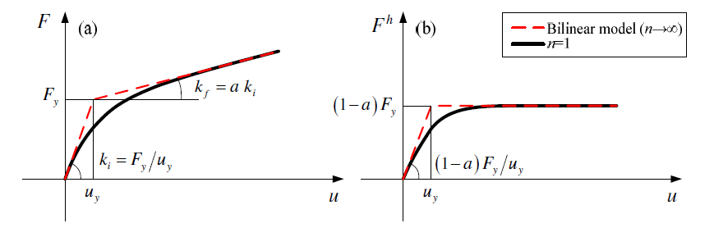
Bouc – Wen model
Parameters F_{y} and u_{y}
Parameters F_{y} and u_{y} are entitled “yield force” and “yield displacement”, respectively, but this is not entire true, even when A=β+γ=1. The “yield point” (u_{y},F_{y} ) does not belong to the response curve. Rather it is the yield point of the corresponding bilinear model.
Consequently, one should not use directly the coordinates of the (sometimes well-defined) yield point that it observed experimentally. Identification procedures are needed to estimate the whole set of unknown model parameters.
Notes:
Σχετικά με τις παραμέτρους του προσομοιώματος,
...για λόγους μαθηματικής συνέπειας, η παράμετρος Α κεφαλαίο θα πρέπει να είναι ίση με την μονάδα,
...για λόγους φυσικής συνέπειας, το άθροισμα των παραμέτρων β+γ θα πρέπει να είναι ίσο με την μονάδα,
...οπότε η υστερητική παράμετρος παίρνει τιμές στο διάστημα [-1,1].
Η παράμετρος α μικρό είναι ο λόγος της μετελαστικής προς την αρχική δυσκαμψία,
Η εκθετική παράμετρος n καθορίζει την οξύτητα μετάβασης από τον ελαστικό στον μετελαστικό κλάδο. Για μεγάλες τιμές της εκθετικής παραμέτρου, το προσομοίωμα Bouc-Wen πλησιάζει το διγραμμικό.
... Και οι παράμετροι β και γ, και ιδιαίτερα η μεταξύ τους ανισοτική σχέση καθορίζει την μορφή των υστερητικών βρόχων. Όταν γ>β ο βρόχος είναι ελλειψοειδής, όταν γ<β παίρνει την μορφή “S” ενώ όταν β=γ οι κλάδοι αποφόρτισης είναι ευθείες γραμμές.

Slide 17
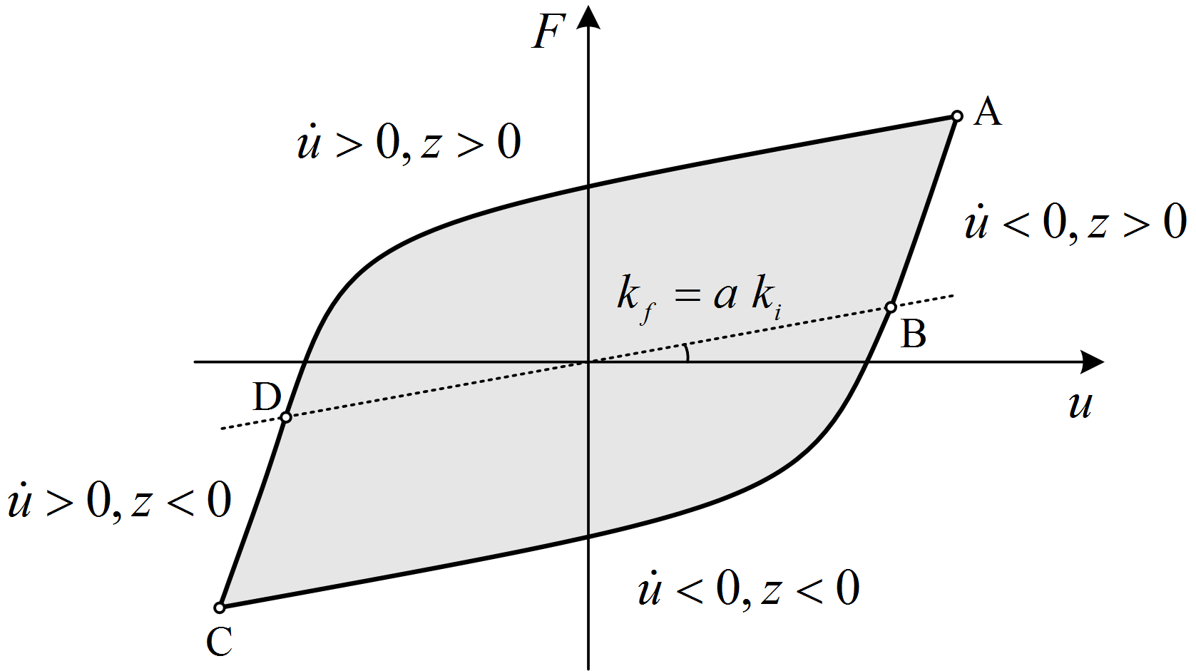
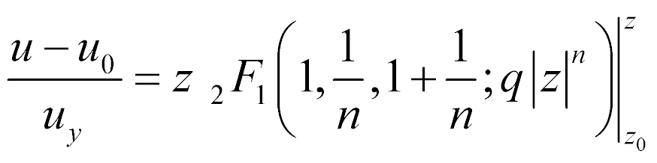
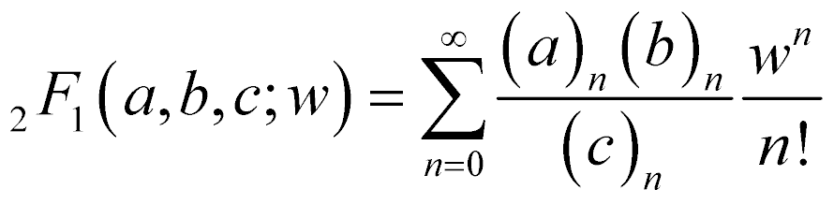
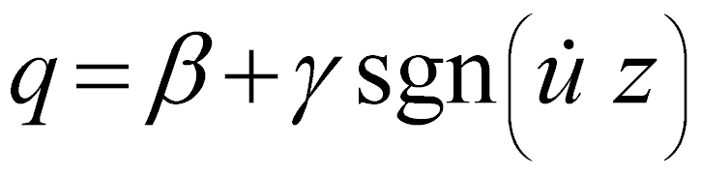
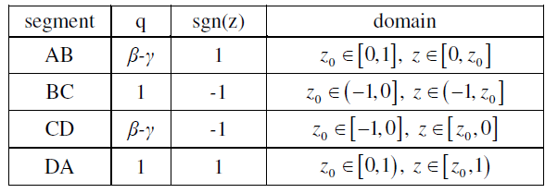
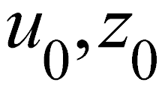

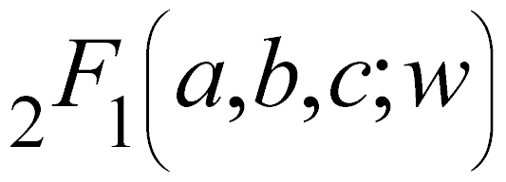
Bouc – Wen model
Response (analytically)
Two observations were made:
a) the hysteretic response is rate-independent. b) the response of the Bouc-Wen model can be analyzed into four distinct cases (AB, BC, CD, DA).
Gauss’ hypergeometric function ₂F₁(a, b, c; w) is the analytical continuation of the so-called hypergeometric series:
The differential equation was solved analytically ^{[1]}:
(1)
where:
where (p)_{n} = p(p+1)…(p+n-1) is Pochhammer’s symbol and n! the factorial of n.
constant during the transition
initial values
final values
Gauss’ hypergeometric function
[1] Charalampakis, A.Ε., Koumousis, V.Κ. (2008) “On the response and dissipated energy of Bouc-Wen hysteretic model”, Journal of Sound and Vibration, 309:887-895, doi:10.1016/j.jsv.2007.07.080.

Slide 18
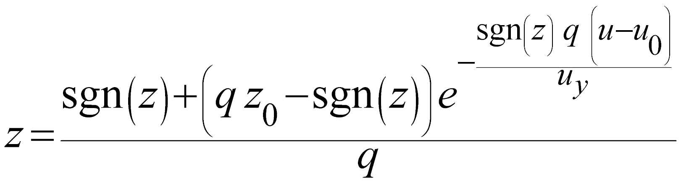
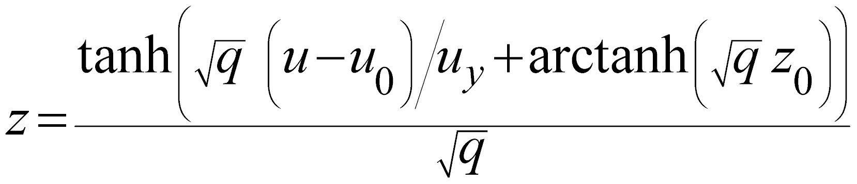
Bouc – Wen model
Response (analytically)
In general, Eq. (1) cannot be solved for z ^{[1]}
(1)
For n=1^{[1]}:
(2)
For n=2^{[1]}:
(3)
For arbitrary n: the numerical solution of Eq. (1) is very efficient using root bracketing and bisection-type methods. In particular, the Van Wijngaarden – Dekker – Brent method exhibits exceptional performance^{[1]}.
[1] Charalampakis, A.Ε., Koumousis, V.Κ. (2008) “On the response and dissipated energy of Bouc-Wen hysteretic model”, Journal of Sound and Vibration, 309:887-895, doi:10.1016/j.jsv.2007.07.080.

Slide 19
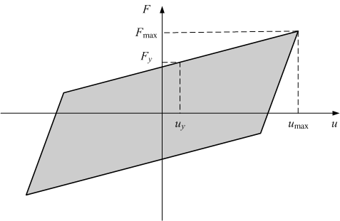
Bouc – Wen model
Dissipated energy (numerically)
In practice, the dissipated energy during a complete cycle is evaluated approximately, based on the corresponding bilinear model.
This method overestimates the dissipated energy. The error is depended on the exponential parameter n as well as the ratio u_{max}/u_{y}.

Slide 20
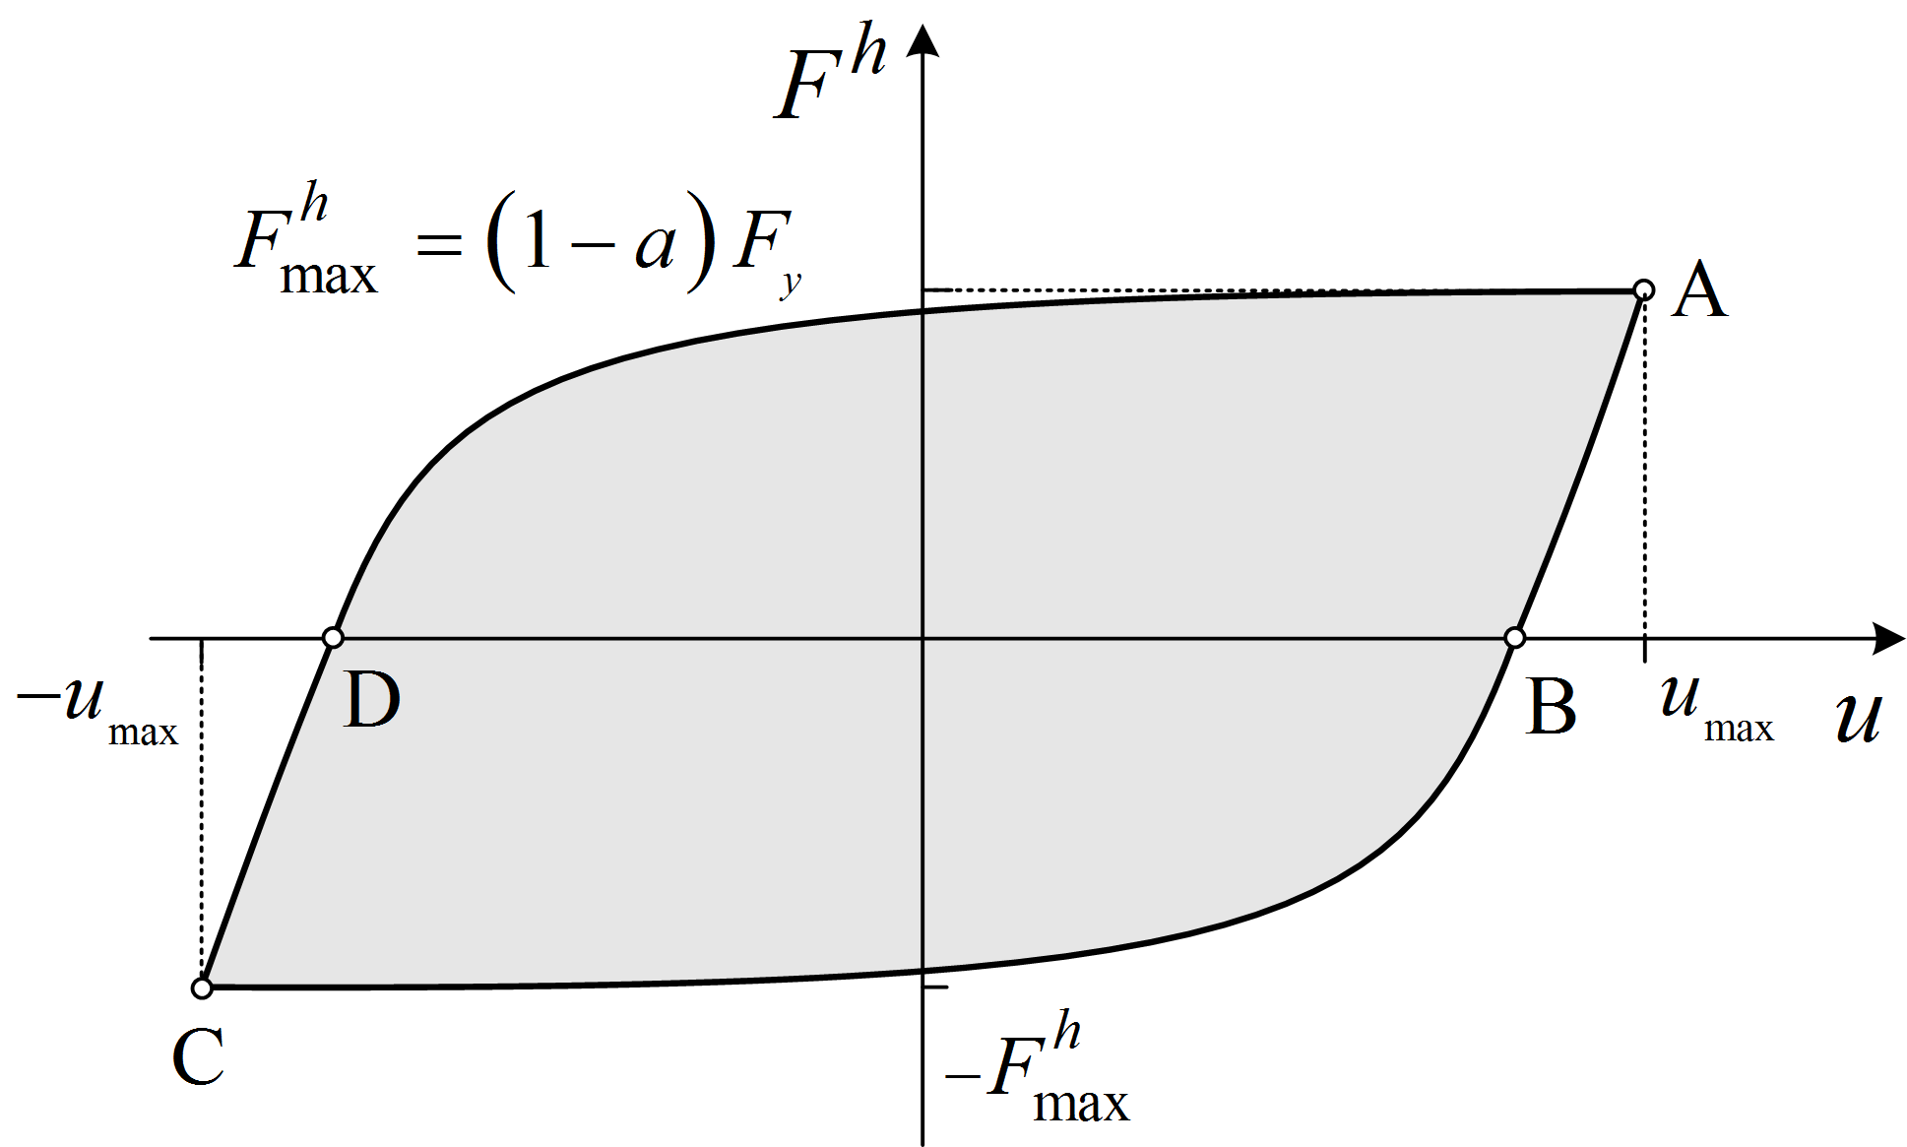
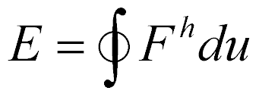



Bouc – Wen model
Dissipated energy (analytically)
The dissipated energy is expressed by the area enclosed by hysteretic loops.
The elastic spring does not dissipate energy (in general), nor does it store energy in a complete displacement cycle.
The dissipated energy will be evaluated based on the hysteretic spring only. By direct integration ^{[1]}:
(1)
Unstable solution in case of full yield, where z_{A}→1.
(2)
This is because Gauss’ hypergeometric function ₂F₁(a,b,c;w) is not defined at point (1,0) of the complex plane.
(3)
[1] Charalampakis, A.Ε., Koumousis, V.Κ. (2008) “On the response and dissipated energy of Bouc-Wen hysteretic model” Journal of Sound and Vibration, 309:887-895, doi:10.1016/j.jsv.2007.07.080.

Slide 21







Bouc – Wen model
Dissipated energy (analytically)
Alternative formulation based on complementary areas.
Stable solution in all cases (both partial and full yield).
(1)
(2)
(3)

Slide 22




Bouc – Wen model
Dissipated energy (approximation)
When the system yields fully and z_{A}→1:
(1)
(2)

Slide 23
Concluding remarks
The Bouc-Wen model has been analyzed.
Certain issues concerning the mathematical and physical consistency of the model have been raised. Proper and effective solutions to these issues have been presented.
The effect of the model parameters in the overall response was clarified and discussed.
Analytical methods for the evaluation of the response and dissipated energy have been presented.

Slide 24
Thank you very much for your attention!

